Slide 1


事业单位联考C（补充）
2025年3月29日
主讲老师：桑桑老师

Slide 2
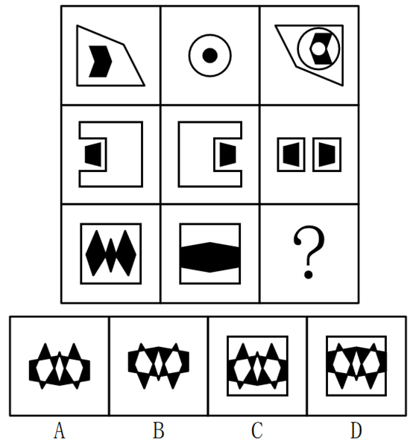
题61
从所给的四个选项中，选择最合适的一个填在问号处，使之呈现一定的规律性（）。
Notes:
【答案】B
观察发现，第一行图形中，图1和图2去同求异后，再将图形旋转180°得到图3；经验证，第二行满足此规律；第三行应用此规律，故？处应选择由前两个图形去同存异后旋转180°得到的图形，只有B项符合。
因此本题选B。

Slide 3
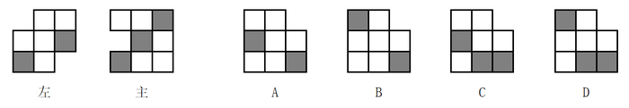
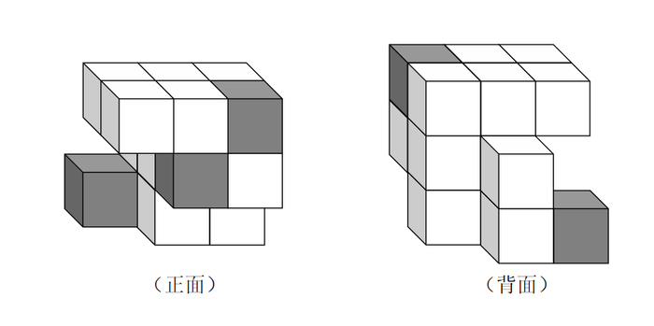
题63
用12个相同的白色正方体和3个相同的黑色正方体搭建成一个多面体，其左视图和主视图如下所示，问以下哪项可能是其正确的俯视图？（）
Notes:
【答案】
【解析】本题考查三视图。
根据题干给出的左视图和主视图，该多面体可能如下图所示：
只有B项可能满足该多面体的俯视图。
因此本题选B。

Slide 4
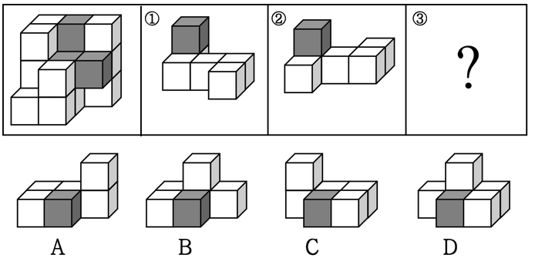
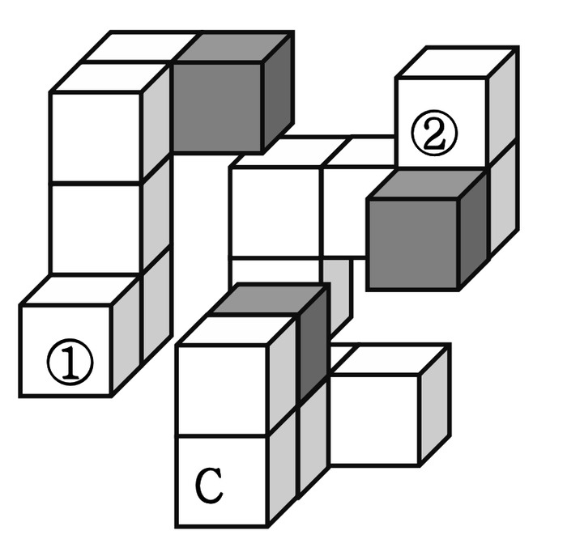
题65
下图中，左边的多面体由相同大小的15个白色和3个灰色正方体组合而成，其可以拆分为①、②和③，问以下哪项能填入问号处？（）
Notes:
【答案】
【解析】本题考查立体拼合。
如下图所示，题干立体图形可以由①、②以及C项拼合而成。
故正确答案C。

Slide 5
题70
害虫的天敌可抑制其繁殖。目前，用于生物防治（利用一种生物对付另一种生物的方法）的生物按其消灭害虫方式的不同可分为三类。
（1）捕食性天敌：以某种害虫为食的昆虫，其可以直接蚕食虫体的一部分或全部，也可刺入害虫体内吸食害虫体液致其死亡；
（2）寄生性天敌：寄生于害虫体内或体外，或在害虫所造成的披盖物内取食，抑制害虫繁殖；
（3）昆虫病原微生物：对害虫具有致病性的微生物，包括细菌、病毒、真菌等。
根据上述定义，下列对应正确的是：
A.畸螯螨捕获害虫红蜘蛛后，会立即将口器插入红蜘蛛体内，吸食其体液直至抽干——（1）
B.幼虫期的草蛉捕获害虫白粉虱后，会将自己的消化液流到白粉虱身上，溶解并食用它——（2）
C.白僵菌可侵入害虫茶小绿叶蝉体内大量繁殖，产生白僵素、卵孢霉素等引起害虫中毒死亡——（2）
D.刻绒茧蜂的幼虫会在毛毛虫体内发育，以其身体组织为食，在发育成熟后钻出体外，毛毛虫最终因饥饿而亡——（3）
Notes:
【答案】A
【解析】捕食性天敌定义的关键信息：直接吃掉害虫的一部分或全部，或刺入害虫体内吸食体液。寄生性天敌定义的关键信息：寄生在害虫体内或体外，或在害虫的披盖物内取食。昆虫病原微生物定义的关键信息：对害虫具有致病性的微生物。
A项，畸螯螨捕获红蜘蛛后，口器刺入其体内吸食体液致红蜘蛛死亡，符合捕食性天敌的定义，对应正确。
B项，幼虫期草蛉并没有寄生于白粉虱体内或体外，而是用自己的消化液溶解白粉虱并吃掉，不属于寄生性天敌，对应错误。
C项，白僵菌侵入茶小绿叶蝉体内繁殖并释放毒素，白僵菌是致病性的真菌，符合昆虫病原微生物的定义，对应错误。
D项，刻绒茧蜂幼虫并不是对害虫具有致病性的微生物，不属于昆虫病原微生物，其寄生在毛毛虫体内发育，最终导致宿主死亡，属于寄生性天敌，对应错误。
因此本题选A。

Slide 6
题74
换药台：治疗室：医院
A.电话：前台：宾馆
B.食堂：教室：学校
C.站台：高铁：火车站
D.观众：展厅：博物馆
Notes:
【答案】A
【解析】换药台是治疗室使用的工具，治疗室是医院的组成部分。
A项，电话是前台使用的工具，前台是宾馆的组成部分，与题干关系一致。
B项，食堂和教室是并列关系，二者均是学校的组成部分，与题干关系不一致。
C项，高铁在站台停靠，二者是位置关系；站台是火车站的组成部分，与题干关系不一致。
D项，观众在博物馆参观，二者是位置关系；展厅是博物馆的组成部分，与题干关系不一致。
因此本题选A。

Slide 7
题75
末速度：速度增量：初速度
A.高度：落差：深度
B.等高线：坡度：等高距
C.收缩压：血压：舒张压
D.降水量：径流量：蒸发量
Notes:
【答案】D
【解析】速度增量=末速度-初速度。
A项，落差=高点高度-低点高度，与深度无关，与题干关系不一致。
B项，等高线是地图上表示相同海拔的点连成的线；坡度是水平面与斜坡之间的角度；等高距是相邻两条等高线之间的高度差。三者不存在数量关系，与题干关系不一致。
C项，收缩压与舒张压为并列关系，均与血压构成包含关系，与题干关系不一致。收缩压是高压，舒张压是低压
D项，径流量=降水量-蒸发量，与题干关系一致。
因此本题选D。

Slide 8
题79
财富对于（ ）相当于知识对于（ ）
A.黄金；理想
B.勤劳；高尚
C.无形；有形
D.贫穷；愚昧
Notes:
【答案】D
【解析】代入A项，黄金是一种财富，二者为包含关系；知识和理想无明显关系，前后关系不一致。
代入B项，勤劳可以创造财富，二者为因果关系；高尚和知识无明显关系，前后关系不一致。
代入C项，无形的财富，二者属于偏正结构；有形与知识无明显关系，前后关系不一致。
代入D项，财富可以消除贫穷，知识可以消除愚昧，前后关系一致。因此本题选D。

Slide 9
题82
味觉感受影响动物的摄食决策。某研究团队发现，在为野生型果蝇同时提供中性和碱性食物时，它们绝大多数选择中性食物，而回避对身体有害的碱性食物。由于果蝇舌头上含有一个名为Alka的味觉受体，其在碱性条件下会激活味觉受体神经元上的氯离子通道，使氯离子由细胞内流至细胞外。因此，Alka味觉受体会使野生型果蝇产生回避碱性食物的行为。
得出上述结论需要补充的前提是：
A.pH值能衡量食物的酸度或碱度
B.氯离子的流动将诱发果蝇产生回避行为
C.回避碱性食物可帮助果蝇避免摄入其中的病原体
D.其他动物也存在类似的味觉受体，也会选择食物
论点：Alka味觉受体会使野生型果蝇产生回避碱性食物的行为。
论据：果蝇舌头上含有一个名为Alka的味觉受体，其在碱性条件下会激活味觉受体神经元上的氯离子通道，使氯离子由细胞内流至细胞外。
Notes:
【答案】B
【解析】题干结论：Alka味觉受体会使野生型果蝇产生回避碱性食物的行为。题干论据：由于果蝇舌头上含有一个名为Alka的味觉受体，其在碱性条件下会激活味觉受体神经元上的氯离子通道，使氯离子由细胞内流至细胞外。论据说的是“氯离子由细胞内流至细胞外”，结论说的是“产生回避行为”，二者之间存在跳跃，补充的前提要能在二者之间建立联系。
A项，指出pH值能衡量食物的酸度或碱度，与野生型果蝇产生回避碱性食物的原因无关，不是需要补充的前提。
B项，指出氯离子的流动将诱发果蝇产生回避行为，在结论和论据之间建立了联系，是需要补充的前提。
C项，说的是回避碱性食物的作用，与野生型果蝇产生回避碱性食物的原因无关，不是需要补充的前提。
D项，说的是其他动物的情况，与野生型果蝇产生回避碱性食物的原因无关，不是需要补充的前提。
因此本题选B。

Slide 10
题83
研究者收集了2005～2016年间R国全民用药记录，并与相关治疗方案进行了对照分析。结果表明，尽管588.7万患者在此期间的总体治疗依从率为54.4%，但在14.9万名医生及其亲友这一人群中，对应数值却要低3.8%，尤其是在抗生素的治疗依从率上，二者差距达到了5.2%。
以下哪项如果为真，最能解释上述结果？
A.医生的水平有差异，普通患者无法判断，只能严格地按照治疗方案用药
B.滥用抗生素会降低人体的免疫力，医生对自己是否使用抗生素心存疑虑
C.医生的治疗方案经常受到一部分患者的质疑，导致治疗依从率整体不高
D.医生对自身和亲友的病情变化有更具体的了解，会及时地调整治疗方案
医生及其亲友的治疗依从率低于总体治疗依从率
Notes:
【答案】D
【解析】题干结果：588.7万患者在此期间的总体治疗依从率为54.4%，但在14.9万名医生及其亲友这一人群中，对应数值却要低3.8%，尤其是在抗生素的治疗依从率上，二者差距达到了5.2%。
A项，指出普通患者无法判断医生水平，只能严格地按照治疗方案用药，只能说明为什么普通患者治疗依从率高，无法解释为什么医生及其亲友这一人群治疗依从率低，不能解释题干结果。
B项，指出医生对自己是否使用抗生素心存疑虑，但不意味着就一定会导致治疗依从率降低，不能解释题干结果。
C项，指出医生的治疗方案经常受到一部分患者的质疑，导致治疗依从率整体不高，但不明确“一部分患者”是否包括医生及其亲友这一群体，不能解释题干结果。
D项，指出医生会根据自身和亲友的病情变化及时地调整治疗方案，因此医生及其亲友这一人群治疗依从率比普通患者低，可以解释题干结果。
因此本题选D。

Slide 11
题85
某地区对居民手机应用程序（App）的下载情况进行调查统计。与去年同期相比，今年一季度居民App下载量明显增加，游戏类App下载量增幅最大，下载量占当季全部App下载总量的30%，社交通信类App下载量增幅最小，下载量占5%。有人据此认为：该地区居民对于游戏的需求正日渐增加，对于社交通信的需求则有所减少。
以下哪项如果为真，最能削弱上述观点？
A.当地居民一季度使用社交通信App的时长及其增幅高于游戏
B.一些游戏类App会内嵌社交通信功能，满足居民多样化需求
C.今年一季度该地区上线的手机应用程序总量同比减少了10%
D.游戏App下载量集中在年轻群体，社交通信App覆盖群体更广
论点：该地区居民对游戏的需求增加，对社交通信的需求减少。
论据：游戏类App下载量增幅大，社交通信类App下载量增幅小
Notes:
【答案】A
【解析】题干观点：该地区居民对于游戏的需求正日渐增加，对于社交通信的需求则有所减少。题干论据：与去年同期相比，今年一季度居民App下载量明显增加，游戏类App下载量增幅最大，下载量占当季全部App下载总量的30%，社交通信类App下载量增幅最小，下载量占5%。
A项，指出当地居民一季度使用社交通信App的时长及其增幅高于游戏，说明该区居民对社交通信的需求并没有减少，能削弱题干观点。
B项，指出一些游戏类App也具有社交通信功能，并不代表下载游戏类App是为了社交，且“一些”并不具有代表性，不能削弱题干观点。
C项，指出今年一季度该地区上线的手机应用程序总量同比减少了10%，与该地区居民对于游戏和社交通信的需求情况无关，不能削弱题干观点。
D项，指出游戏App和社交通信App覆盖的群体不同，与该地区居民对于游戏和社交通信的需求变化无关，不能削弱题干观点。
因此本题选A。

Slide 12
题87
这次运动会高二（3）班学生参加的项目都获得了奖牌，晓佳是高二（3）班的学生，并且参加了这次运动会，所以晓佳获得了奖牌。
以下哪项与上述论证的错误最为类似？
A.居民要遵守社会公德，小区广场是公共场所，所以小陈不该在小区广场遛狗
B.某微信群的氛围很和谐，小刘和小陈都在群中，所以他们平时聊得一定很愉快
C.苏东县是全国闻名的“杨梅之乡”，东山镇是苏东县的，所以东山镇一定盛产杨梅
D.初三（1）班的学生都达到了市重点高中分数线，小刘是初三（1）班的，所以他将被市重点高中录取
Notes:
【答案】C
【解析】题干由高二（3）班学生参加的项目都获得了奖牌，得出该班参加了这次运动会的学生晓佳也获得了奖牌，是由整体具有某种属性推出整体中部分也具有该属性，犯了分解谬误。
A项，由居民要遵守社会公德且小区广场是公共场所，得出结论小陈不该在小区广场遛狗，并没有由整体具有某种属性推出整体中部分也具有该属性，与题干论证错误不一致。
B项，由某微信群的氛围很和谐，得出群里的两个个体平时聊得一定很愉快，“氛围和谐”与“聊天愉快”并不是同一属性，与题干论证错误不一致。
C项，由整体“苏东县”具有盛产杨梅这一属性，得出整体中部分“东山镇”也具有该属性，与题干论证错误一致。
D项，由该项论证只能得出小刘也达到了市重点高中分数线的结论，但达到分数线不代表一定能被录取，因此不能得出小刘将被市重点高中录取。该项属于过度推断，与题干论证错误不一致。
因此本题选C。

Slide 13
题88
根据以下材料，回答88～90题。
资料1：2023年烘焙食品行业总体市场规模达到4287.8亿美元，2024年市场规模进一步增长。有分析师预测，2025年将超过4500亿美元。
资料2：2023年N国烘焙食品行业市场规模达到2874亿元，2024年市场规模进一步增长。有分析师预测，2025年将超过3300亿元。
资料3：甲公司是一家N国知名面包企业，2024年前三季度，甲公司实现营收50.66亿元，同比增长0.77%；主营业务方面，2024年上半年，面包及糕点业务实现营收31.54亿元，占比98.38%。
资料4：乙公司是一家N国规模领先的烘焙类食品企业。公司连续多年位列N国主流电商渠道烘焙类月销量第一。2024年前三季度，乙公司实现营收45.82亿元，同比增长14.07%；主营业务方面，2024年上半年，乙公司的烘焙业务实现营收4.386亿元，占比17.53%。
88.根据上述资料1～3，甲公司销售经理预测，未来5年N国烘焙食品行业市场规模将持续增长，整个行业的利润也将持续增长，甲公司利润必将随之水涨船高。
以下哪项的回答对评价甲公司销售经理的预测最不重要？
A.2025年，甲公司的利润是否会逐季度上升？
B.行业市场规模的增长是否必然带来利润的增长？
C.整个行业的发展趋势，其中的个体一定符合吗？
D.分析师对于烘焙市场规模的预测，是可靠的吗？
Notes:
【答案】A
【解析】甲公司销售经理的预测：未来5年N国烘焙食品行业市场规模将持续增长，整个行业的利润也将持续增长，甲公司利润必将随之水涨船高。
A项，2025年甲公司的利润是否逐季度上升与甲公司销售经理预测的未来5年N国烘焙食品行业市场规模、利润及甲公司利润无关，对评价甲公司销售经理的预测不重要。
B项，如果行业市场规模增长必然带来利润增长，那么由N国烘焙食品行业市场规模持续增长可以推出整个行业利润持续增长，甲公司利润也可能水涨船高，则该销售经理预测成立；反之则不成立。该项对评价甲公司销售经理的预测重要。
C项，如果整个行业发展趋势可以代表其中个体的发展趋势，那么由整个行业规模及利润增长可以推出甲公司利润增长，则该销售经理预测成立；反之则不成立。该项对评价甲公司销售经理的预测重要。
D项，如果分析师对于烘焙市场规模的预测是可靠的，那么基于此做出的关于行业和甲公司利润增长的预测就是可靠的，则该销售经理预测成立；反之则不一定成立。该项对评价甲公司销售经理的预测重要。
因此本题选A。

Slide 14
题89
根据以下材料，回答88～90题。
资料1：2023年烘焙食品行业总体市场规模达到4287.8亿美元，2024年市场规模进一步增长。有分析师预测，2025年将超过4500亿美元。
资料2：2023年N国烘焙食品行业市场规模达到2874亿元，2024年市场规模进一步增长。有分析师预测，2025年将超过3300亿元。
资料3：甲公司是一家N国知名面包企业，2024年前三季度，甲公司实现营收50.66亿元，同比增长0.77%；主营业务方面，2024年上半年，面包及糕点业务实现营收31.54亿元，占比98.38%。
资料4：乙公司是一家N国规模领先的烘焙类食品企业。公司连续多年位列N国主流电商渠道烘焙类月销量第一。2024年前三季度，乙公司实现营收45.82亿元，同比增长14.07%；主营业务方面，2024年上半年，乙公司的烘焙业务实现营收4.386亿元，占比17.53%。
89.以下哪项如果为真，最能支持“未来五年内，乙公司仍是一家N国规模领先的烘焙类食品企业”？
A.未来五年内，乙公司烘焙类食品营收利润率保持行业第一
B.未来五年内，乙公司烘焙类食品营收增速均高于同类企业
C.未来五年内，乙公司烘焙业务营收占主营业务的比重将持续提高
D.未来五年内，乙公司将开设自主电商平台以进一步提高产品销量
Notes:
【答案】B
【解析】题干要支持的观点：未来五年内，乙公司仍是一家N国规模领先的烘焙类食品企业。
A项，营收利润率是指净利润与营收的比率，反映的是企业的盈利能力，与规模没有必然关系，不能支持题干观点。
B项，营收增速是衡量企业成长性和市场竞争力的重要指标，该项指标高于同类企业，意味着其营收增长比竞争对手更快。乙公司当前已经是一家N国规模领先的企业，且未来营收增速持续高于同行，则其领先地位将更加稳固或扩大，能支持题干观点。
C项，指出未来五年内，乙公司烘焙业务营收占主营业务的比重提高，公司内部业务结构调整与公司规模在整个行业中的地位无关，不能支持题干观点。
D项，指出未来五年内，乙公司将开设自主电商平台以提高产品销量，但实际提升销量的效果并不确定，不能支持题干观点。
因此本题选B。

Slide 15
题90
根据以下材料，回答88～90题。
资料1：2023年烘焙食品行业总体市场规模达到4287.8亿美元，2024年市场规模进一步增长。有分析师预测，2025年将超过4500亿美元。
资料2：2023年N国烘焙食品行业市场规模达到2874亿元，2024年市场规模进一步增长。有分析师预测，2025年将超过3300亿元。
资料3：甲公司是一家N国知名面包企业，2024年前三季度，甲公司实现营收50.66亿元，同比增长0.77%；主营业务方面，2024年上半年，面包及糕点业务实现营收31.54亿元，占比98.38%。
资料4：乙公司是一家N国规模领先的烘焙类食品企业。公司连续多年位列N国主流电商渠道烘焙类月销量第一。2024年前三季度，乙公司实现营收45.82亿元，同比增长14.07%；主营业务方面，2024年上半年，乙公司的烘焙业务实现营收4.386亿元，占比17.53%。
90.以下哪项如果为真，能够推出“2024年前三季度，甲公司的平均每笔成交金额高于乙公司”？
A.甲公司的销售笔数少于乙公司
B.甲公司产品的单价高于乙公司
C.甲公司的门店更多地开在高档社区
D.甲公司产品的食材成本高于乙公司
Notes:
【答案】A
【解析】题干结论：2024年前三季度，甲公司的平均每笔成交金额高于乙公司。论据：2024年前三季度，甲公司实现营收50.66亿元，乙公司实现营收45.82亿元。平均每笔成交金额=营收÷销售笔数，已知两个公司的营收，要求平均每笔成交金额，需要知道两个公司的销售笔数。
A项，指出甲公司的销售笔数少于乙公司，结合论据甲公司的营收高于乙公司，则可以得到甲公司的平均每笔成交金额高于乙公司，能推出题干结论。
B项，由单价无法推出两个公司的销售笔数，不能推出题干结论。
C项，门店所在位置与销售笔数无关，不能推出题干结论。
D项，食材成本与成交笔数无关，不能推出题干结论。
因此本题选A。

Slide 16
感谢收看！

